Slide 1
Databases 2
3 Ec vak (14 lessen)
60 uur zelfstudie
6 deelopdrachten, voldoende by >5.5
Onderwerpen:
Lagen structuur
Sqlinjecties
Stored procedures
Bulk imports
Optimaliseren (indices)

Slide 2
Data Definition Language
CREATE TABLE [IF NOT EXISTS] <naam>
(kolom1 [{, kolom2}...]
PRIMARY KEY (kolomnaam [{, kolomnaam}...])
[{, FOREIGN KEY (kolomnaam [{, kolomnaam}...])
REFERENCES (tabelnaam [(kolomnaam [{,
kolomnaam}...])}...]
[{, on {update | delete} {cascade | restrict}}...]
drop table
alter table

Slide 3
Data Query Language
SELECT * FROM tableName
SELECT id, name FROM organism
WHERE sequence LIKE '%ATTCG%'
GROUP BY, HAVING, ORDER BY ... ASC
SELECT count(*) as total FROM organism
SELECT name FROM organism WHERE organism.id in (SELECT id FROM experiment WHERE experiment.researcher = 'Sven')

Slide 4
Data Manipulation Language
INSERT INTO organism (name, sequence) VALUES ('Canis lupus dingo', 'ATTGTACT')
INSERT INTO organism SET name = 'Canis lupus dingo', sequence = 'ATTGTACT'
UPDATE organism SET sequence ='ATTGTTAT' WHERE name = 'Canis lupus lupus'
DELETE FROM organism WHERE id = 10

Slide 5
in de praktijk

Slide 6
Een goed programma
werkt
  positieve tests
  negatieve tests
is makkelijk te aan te passen
  documentatie
  basale functies die één ding doen
  is overzichtelijk georganiseerd
  naamgeving
  structuur

Slide 7
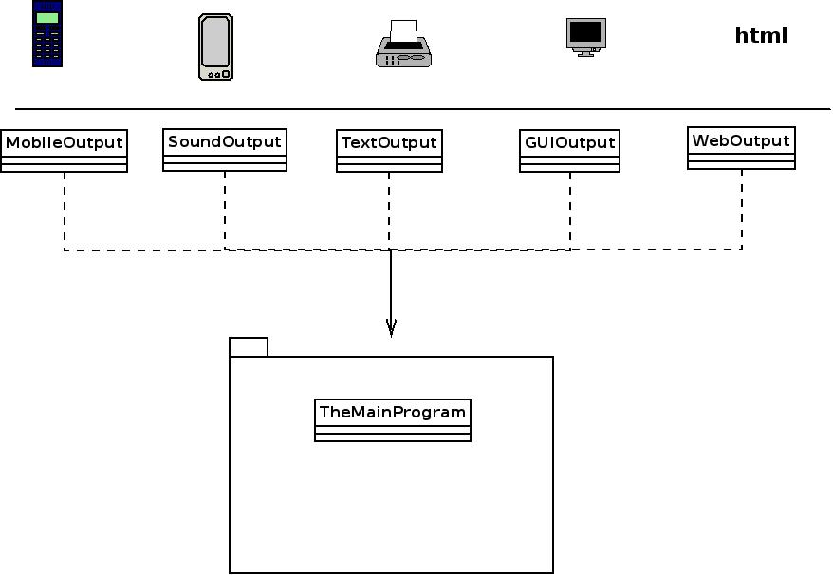
lagen structuur

Slide 8
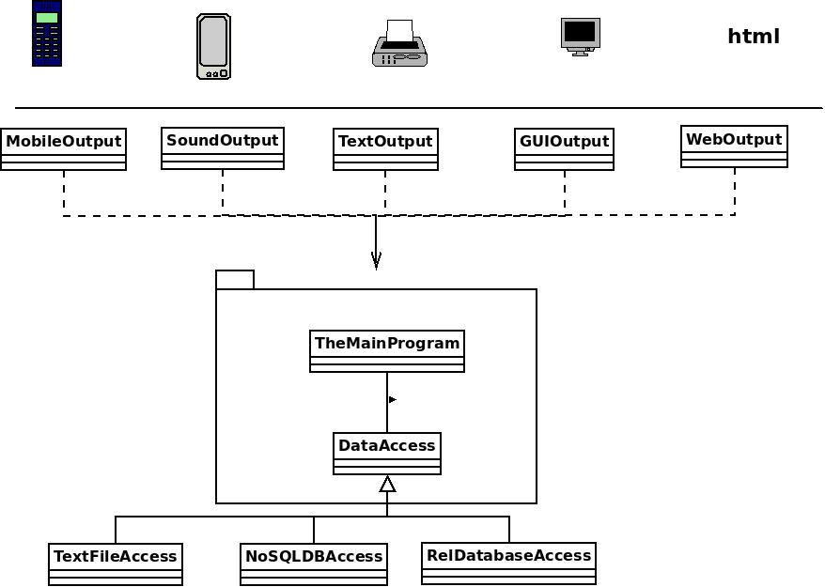
lagen structuur

Slide 9
OO

Slide 10
voor theorie en syntax: sheets vorig jaar
hier: gebruik en toepassing

Slide 11
OO analyse
Wie/Wat doet/kan wat en waarmee?

Slide 12
UML
een plaatje zegt meer dan 1k woorden
duidelijke plaatjes nog meer
  standaard symbolen
  niet te veel symbolen op een diagram
code generatie o.b.v. klasse- en entiteitendiagram
  dia2code

Slide 13
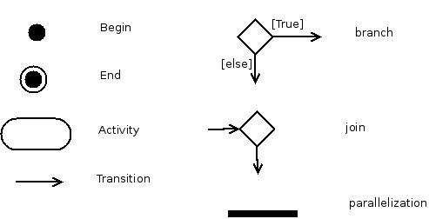
UML Activity Diagram

Slide 14
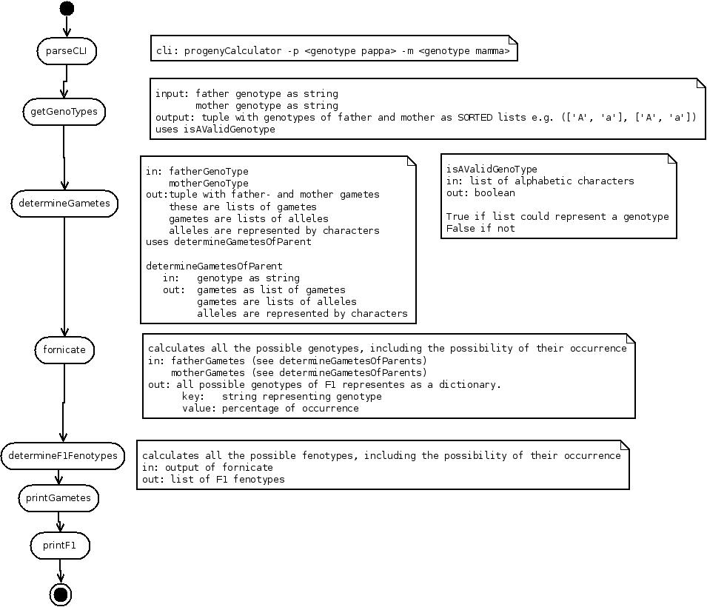

Slide 15
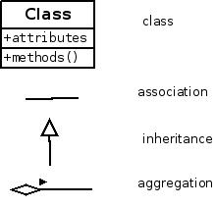
UML Class Diagram

Slide 16
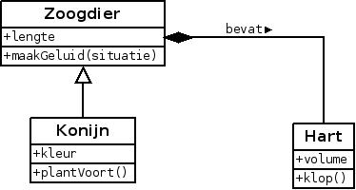

Slide 17
programma eisen: python
OO
gescheiden lagen
commentaar
  pyDoc
  eventueel extra in line commentaar
Crasht nooit (ook niet bij foute input)
(bewijsbaar goed (tests))

Slide 18
programma eisen: sql
gescheiden lagen
commentaar
Crasht nooit (ook niet bij foute input)
(bewijsbaar goed (tests))

Slide 19
Python modules
zie sheets vorig jaar
zie python documentatie
import
  mysql.connector (http://dev.mysql.com/doc/connector-python/en/)

